Slide 1
综合拓展任务一：上位机与输入规格扩展
支持多分辨率及多种输入来源的图像处理系统
ZYNQ7020 图像处理课程设计 · 综合拓展任务一

Slide 2
目录
• 扩展题目与背景
• 总体设计方案
• 上位机代码修改
• PS端代码修改
• PL端代码修改
• BRAM地址布局
• 仿真验证
• 实验结果图片展示
• 修改文件汇总
• 团队成员分工
• 总结与展望

Slide 3
扩展题目与背景
基于 sobel_05_pc_control_display 的上位机与输入规格扩展
【原始要求】
• 修改 host_camera_uart，支持更多输入来源
• 支持选择目标输入尺寸（128×72 及至少1种新处理尺寸）
• 设计不同尺寸输入图像进入 FPGA 的方案
• 保持 sobel_05 原有显示控制命令可用
【我们的方案】
• 新增 128×80 处理尺寸，与原有 128×72 形成双尺寸支持
• 扩展上位机输入来源至全部五种类型
• 采用「上位机统一缩放 + FPGA硬件自适应」的混合方案

Slide 4
总体设计方案
核心思想：上位机统一缩放 + FPGA硬件自适应
任意分辨率 输入图片/摄像头
PC上位机 scale_frame_to_target()
UART串口 帧传输
ZYNQ PS 接收+解析
AXI BRAM 图像区 0x0000~0xEFFF
AXI BRAM 控制字 0xF000~0xF00C
PL端 图像处理+HDMI输出
核心设计思想
• 上位机通过 scale_frame_to_target() 将输入源缩放为 128×72 或 128×80
• PS端接收到帧后自动识别尺寸，写入 image_cfg 控制字（0xF00C）通知PL端
• PL端每帧开始前读取 image_cfg，动态设置 img_height（72/80）和 scale_y（10/9）
• 两种尺寸共用同一套逻辑，资源开销仅增加额外内存空间和几个多路选择器

Slide 5
上位机代码 — SIZE_PRESETS 与缩放函数
定义两种目标输出尺寸，128x80相比128x72多了8行像素
适合展示不同宽高比的显示效果
SIZE_PRESETS = {
"128x72": (128, 72),
"128x80": (128, 80),
}
scale_frame_to_target() 实现三种缩放模式：
fit-保持比例填黑边 / stretch-直接变形拉伸 / crop-放大后中心裁剪
def scale_frame_to_target(frame_bgr, target_w, target_h, scale_mode="fit"):
src_h, src_w = frame_bgr.shape[:2]
if scale_mode == "stretch":
return cv2.resize(frame_bgr, (target_w, target_h))
src_aspect = src_w / src_h
tgt_aspect = target_w / target_h
if scale_mode == "crop":
# 裁剪填充: 先放大到至少覆盖目标尺寸，再中心裁剪
...
# "fit" (default): 信箱模式，保持宽高比，黑边填充
...

Slide 6
上位机缩放策略说明
【fit（信箱模式）】
保持宽高比缩放后居中，空白处填充黑色(0,0,0)
适用于16:9摄像头输入，图像不变形，可能有黑边
【stretch（拉伸）】
直接缩放填满目标尺寸，可能产生纵横比畸变
适用于图片宽高比接近目标时，无黑边，画面填满
【crop（裁剪）】
先放大到至少覆盖目标尺寸，再中心裁剪到目标尺寸
适用于需填满且可接受边缘裁切，无黑边无变形

Slide 7
PS端代码 — 尺寸宏定义（多尺寸支持）
将硬编码的单一尺寸改为支持两种尺寸，
并用 IMG_WIDTH_MAX/IMG_HEIGHT_MAX 做内存边界检查
【修改前】
#define IMG_WIDTH 128U
#define IMG_HEIGHT 72U
【修改后】
#define IMG_WIDTH_72 128U
#define IMG_HEIGHT_72 72U
#define IMG_WIDTH_80 128U
#define IMG_HEIGHT_80 80U
#define IMG_WIDTH_MAX 128U
#define IMG_HEIGHT_MAX 80U
#define IMG_PIXELS_MAX (IMG_WIDTH_MAX * IMG_HEIGHT_MAX) /* 10240 */
static u16 active_width = IMG_WIDTH_DEFAULT;
static u16 active_height = IMG_HEIGHT_DEFAULT;

Slide 8
PS端代码 — 控制字地址迁移（0x9000 → 0xF000）
128x80图像需40,960字节，原0x0000~0x8FFF（36KB）空间不足，
将控制字从0x9000移到0xF000，为更大图像留出0x0000~0xEFFF（60KB）
【修改前】
#define CTRL_MODE_ADDR (FRAMEBUFFER_BASEADDR + 0x9000U)
#define CTRL_THRESHOLD_ADDR (FRAMEBUFFER_BASEADDR + 0x9004U)
#define CTRL_OVERLAY_ADDR (FRAMEBUFFER_BASEADDR + 0x9008U)
【修改后】
#define CTRL_MODE_ADDR (FRAMEBUFFER_BASEADDR + 0xF000U)
#define CTRL_THRESHOLD_ADDR (FRAMEBUFFER_BASEADDR + 0xF004U)
#define CTRL_OVERLAY_ADDR (FRAMEBUFFER_BASEADDR + 0xF008U)
#define CTRL_IMAGE_CFG_ADDR (FRAMEBUFFER_BASEADDR + 0xF00CU) // NEW
#define IMAGE_CFG_128x72 0U
#define IMAGE_CFG_128x80 1U

Slide 9
PL端代码 — 动态尺寸参数
将固定常量改为运行时变量，根据image_cfg动态切换
【修改前】
localparam IMG_HEIGHT = 72;
localparam SCALE_Y = V_ACTIVE / IMG_HEIGHT; // 720/72 = 10
【修改后】
localparam IMG_HEIGHT_72 = 7'd72;
localparam IMG_HEIGHT_80 = 7'd80;
localparam IMG_PIXELS_MAX = 10240; // 128*80
reg [6:0] img_height; // 72 or 80
reg [3:0] scale_y; // 10 or 9
localparam CTRL_IMAGE_CFG_ADDR = 32'h0000_F00C;
localparam IMAGE_CFG_128x72 = 2'd0;
localparam IMAGE_CFG_128x80 = 2'd1;

Slide 10
PL端代码 — image_cfg 解析与动态切换
每帧开始前从BRAM 0xF00C读取image_cfg，
根据值设置img_height和scale_y，实现同一套硬件适配两种尺寸
SCAN_CTRL_IMG_WAIT2: begin
image_cfg <= bram_dout[1:0];
if (bram_dout[1:0] == IMAGE_CFG_128x80) begin
img_height <= IMG_HEIGHT_80; // 80
scale_y <= 4'd9; // 720/80 = 9
end else begin
img_height <= IMG_HEIGHT_72; // 72 (default)
scale_y <= 4'd10; // 720/72 = 10
end
scan_state <= SCAN_RUN;
scan_frame_start <= 1'b1;
end
【HDMI坐标映射】assign disp_y = active_y / scale_y;
【scan_last判断】assign scan_last = (scan_x==127) && (scan_y==img_height-1);

Slide 11
BRAM地址布局对比
修改前（原sobel_05）
修改后（综合扩展）
• 图像缓冲区: 0x0000 ~ 0x8FFF (36KB)
• display_mode: 0x9000
• threshold: 0x9004
• overlay_enable: 0x9008
• 图像缓冲区: 0x0000 ~ 0xEFFF (60KB)
• display_mode: 0xF000
• threshold: 0xF004
• overlay_enable: 0xF008
• image_cfg: 0xF00C (新增)

Slide 12
关键计算公式
【PS端写入偏移】
offset = ((y * active_width) + x) << 2
【PL端读取地址】
bram_addr = (scan_y * 128 + scan_x) << 2
【SCALE_Y计算】
128×72: scale_y = 720 / 72 = 10
128×80: scale_y = 720 / 80 = 9
【像素总数】
128×72: 9,216 像素
128×80: 10,240 像素
【图像占用BRAM】
128×72: 36,864 字节 (0x9000)
128×80: 40,960 字节 (0xA000)

Slide 13
仿真验证
【仿真模型】
display_control_model.v：控制逻辑行为级抽象
display_control_model_tb.v：12个自动化验证用例
【验证项】
image_cfg尺寸切换（72↔80）
像素坐标映射（两种尺寸）
四种显示模式（original/gray/edge/overlay）
阈值控制与临界
叠加开关
128×80全链路
【结果】ALL 12 TESTS PASSED

Slide 14
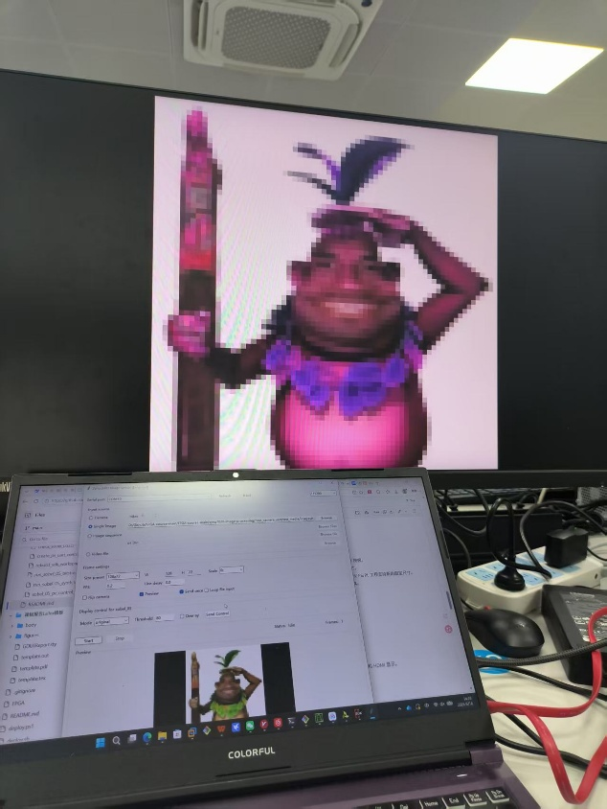
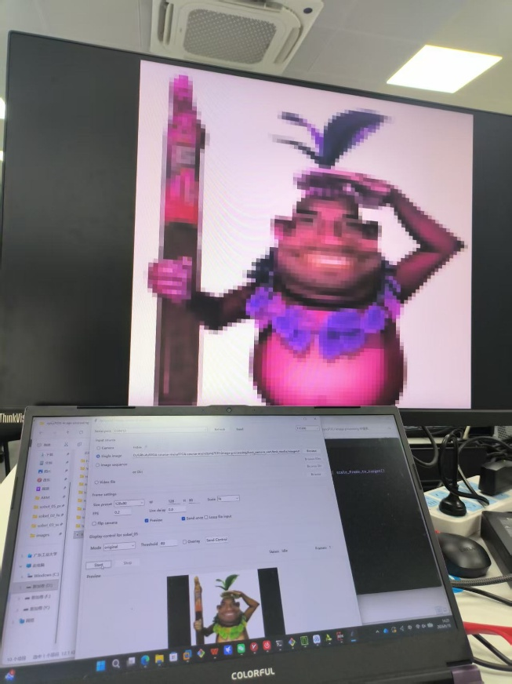
实验结果 — 第一张图片分辨率对比
128×72
128×80

Slide 15
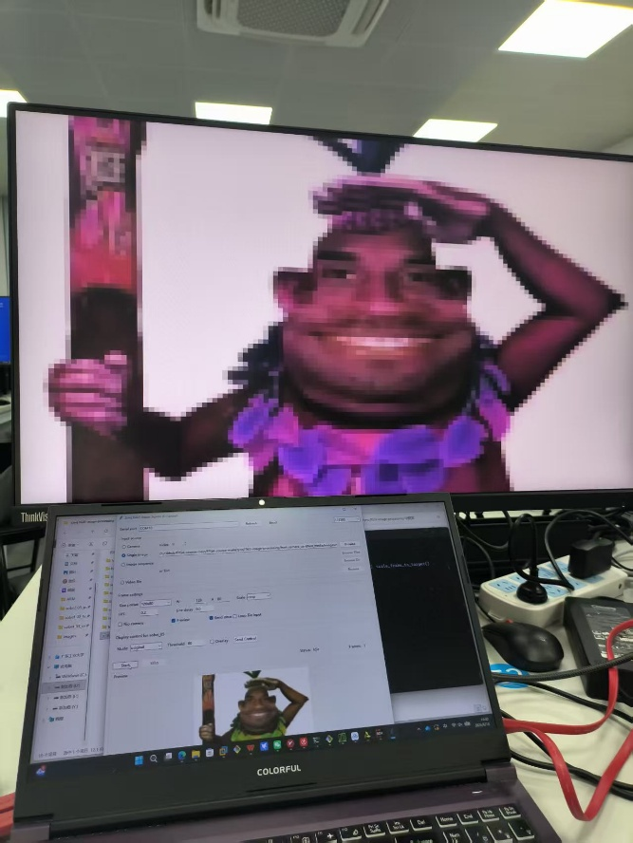
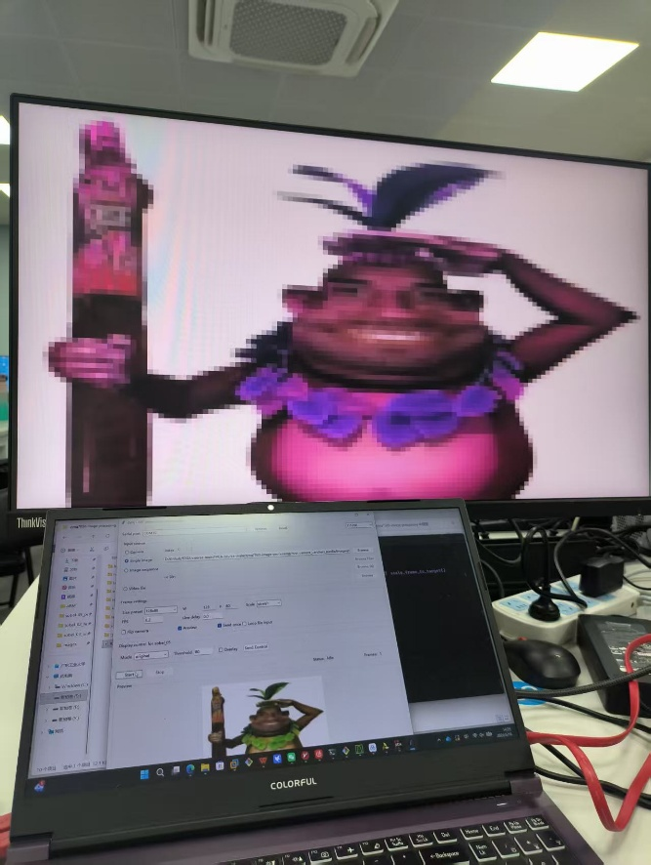
实验结果 — 第一张图片缩放策略对比
Crop
Stretch

Slide 16
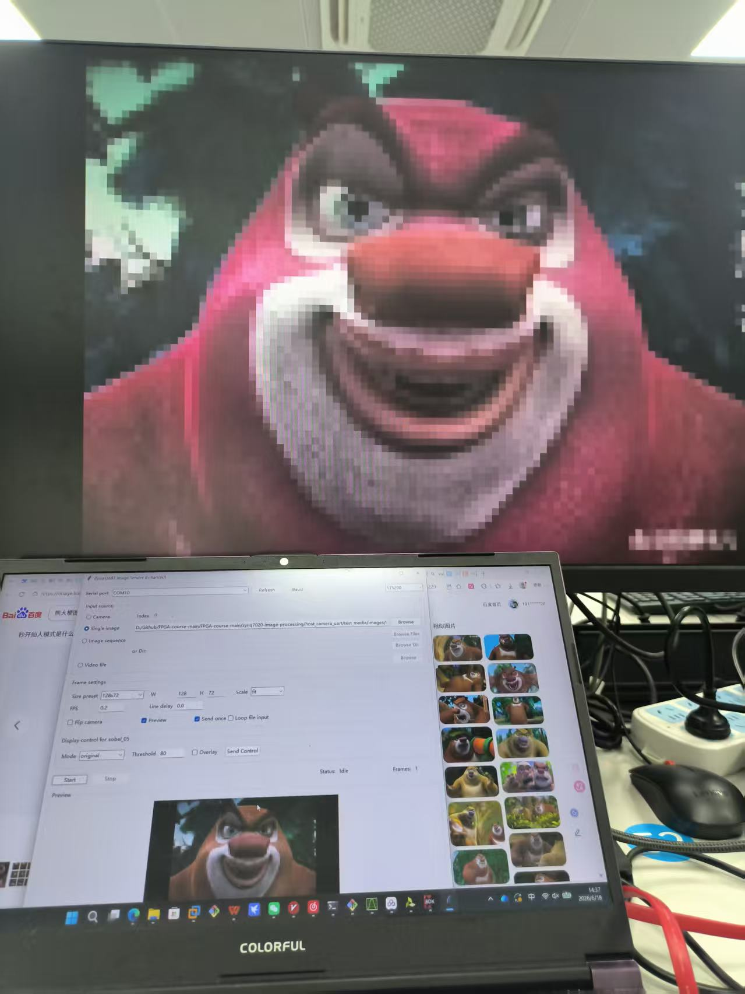
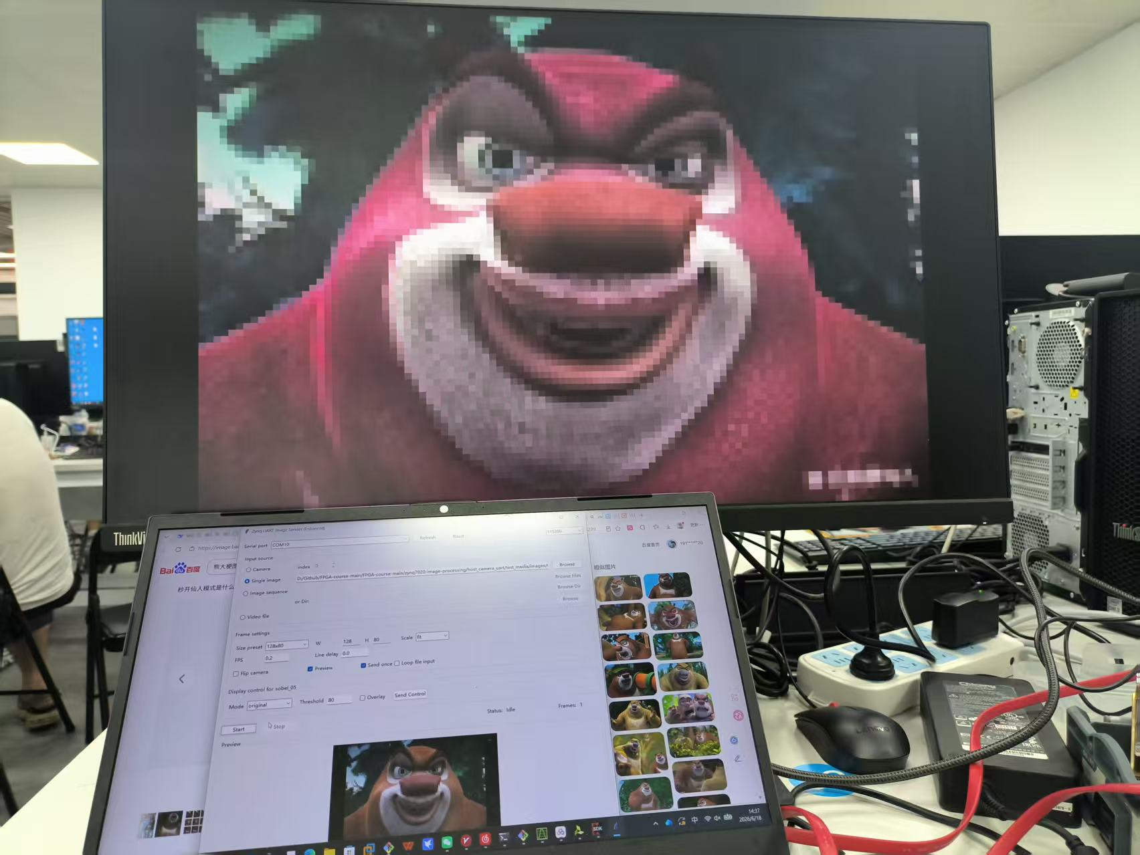
实验结果 — 第二张图片分辨率对比
128×72
128×80

Slide 17
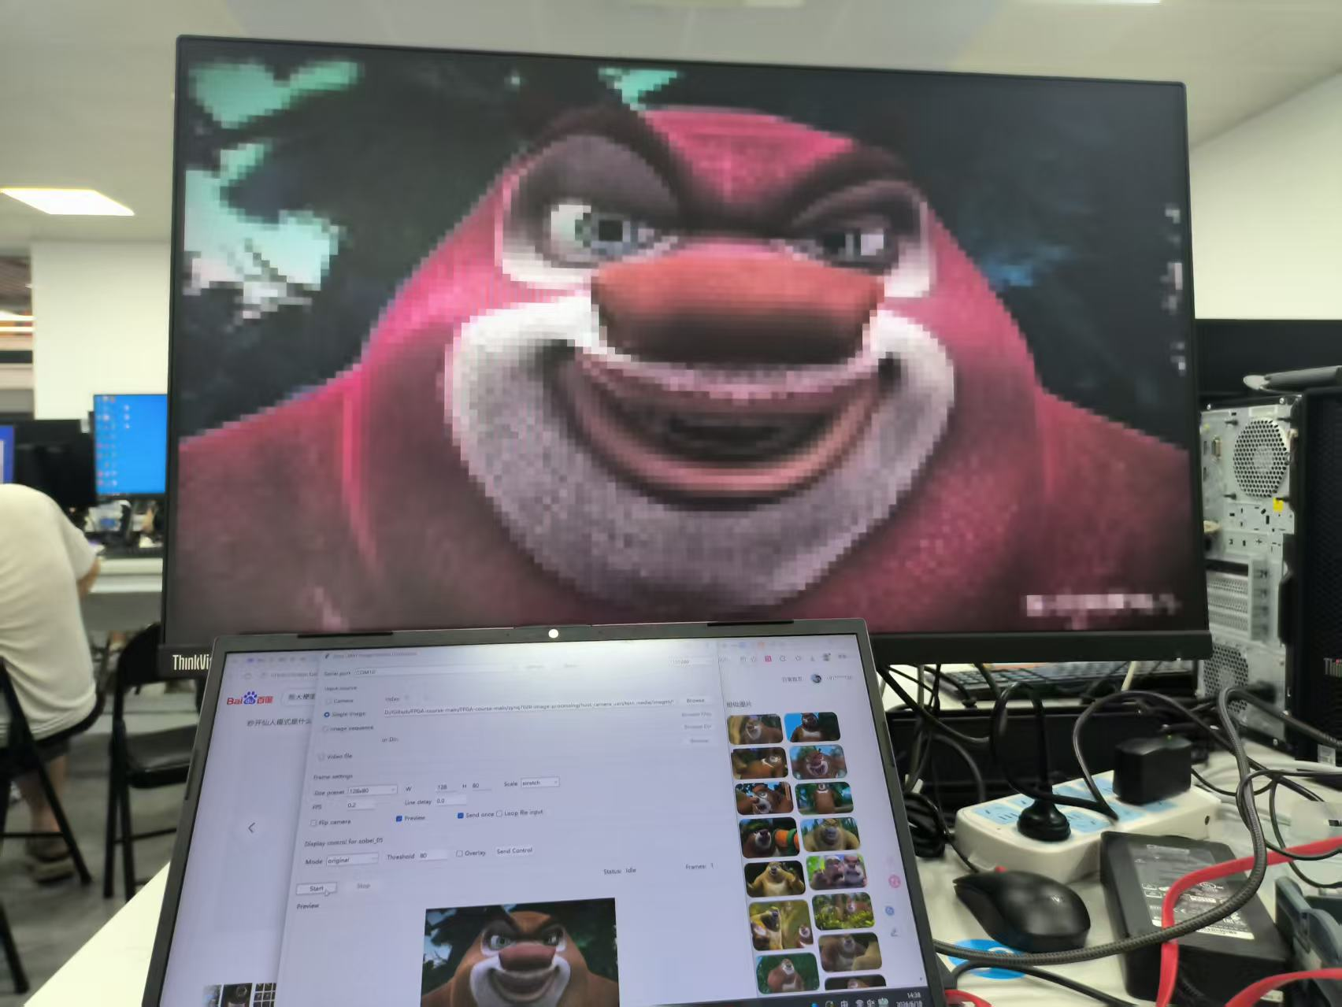
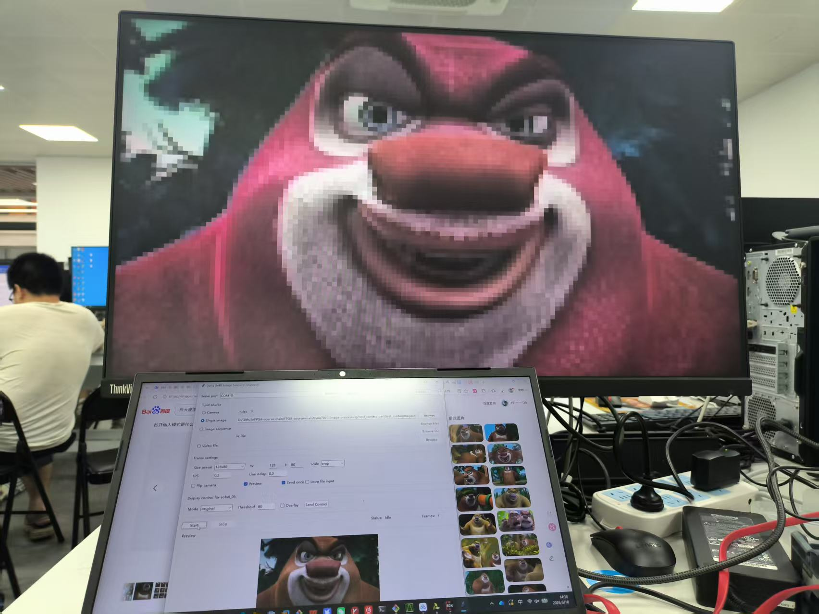
实验结果 — 第二张图片缩放策略对比
Crop
Stretch

Slide 18
修改文件汇总
领域 | 文件 | 核心改动
PC | camera_uart_sender.py | SIZE_PRESETS, scale_frame_to_target(), parse_custom_size()
PC | camera_uart_gui.py | 尺寸预设UI, 缩放模式选择, 图像目录浏览
PS | main.c | 多尺寸支持, 控制字地址移至0xF000, image_cfg写入
PL | hdmi_bram_sobel_display.v | image_cfg读取, img_height/scale_y动态切换, mem扩容
PL | sobel_core.v | img_height输入端口
PL | display_control_model.v | 控制逻辑行为模型（仿真用）
PL | display_control_model_tb.v | 12个自动化验证用例

Slide 19
团队成员分工与贡献
成员 | 主要职责 | 具体工作内容 | 占比
黄煜盛 | 扩展实验开发、PL端联调 | 负责扩展实验02、03、05的代码编写与调试；综合拓展任务中PL端代码修改（hdmi_bram_sobel_display.v、sobel_core.v动态尺寸参数与image_cfg解析）；PL端与PS端联调验证；撰写实验报告 | 25%
黎嘉亮 | 扩展实验开发、PS端开发 | 负责扩展实验00、01、04的代码编写与调试；综合拓展任务中PS端代码修改（main.c多尺寸支持、控制字地址迁移、image_cfg写入）；BRAM地址布局规划；撰写仿真报告 | 25%
肖任科 | 上位机开发、PPT制作 | 负责综合拓展任务中上位机代码修改（camera_uart_sender.py缩放函数、camera_uart_gui.py尺寸预设UI与缩放策略选择）；五种输入来源扩展实现；PPT制作与汇报材料整理 | 25%
陈智恒 | 仿真验证、视频制作、时序分析 | 负责display_control_model.v行为级模型与display_control_model_tb.v 12个自动化验证用例编写；综合拓展Vivado时序分析（Setup/Hold/Pulse Width）与资源占用统计；实验演示视频剪辑与后期制作 | 25%

Slide 20
总结
【核心设计思想】
• 上位机统一缩放 + FPGA硬件自适应
•
【方案优点】
• 上位机处理复杂度集中在缩放算法（fit/stretch/crop三种策略）
• FPGA硬件只需根据一个控制字切换两个预定义的参数组合
• 不需要运行时动态重配置整个流水线
• 两种尺寸共用同一套逻辑，资源开销仅增加额外内存空间和几个多路选择器

Slide 21
感谢聆听
欢迎提问与建议

